Slide 1



II JORNADA PROVINCIAL DE
AGENDAS URBANAS Y RURALES
La Calahorra (Granada)
26 de noviembre de 2025

Slide 2

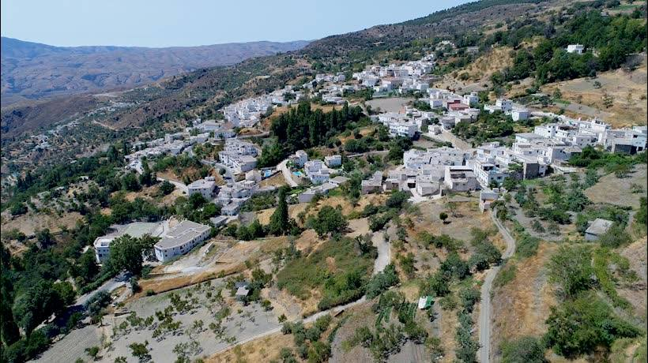

Alpujarra de la Sierra
Descripción
Construcción de 11 alojamientos independientes tutelados con capacidad de hasta 22 usuarios.
Los alojamientos del centro tendrán un diseño inspirado en la arquitectura tradicional alpujarreña. Cada unidad tendrá zona de día (salón-comedor-cocina) y de noche (dormitorio con baño accesible), porche y terraza. Contará con jardines, bancales y patios que fomentarán accesibilidad, contacto con naturaleza y socialización, vinculando las áreas semiprivadas con espacios públicos, promoviendo actividades recreativas y agrícolas. Es una primera fase, a futuro se pretende llegar hasta los 23 apartamentos tutelados.
CENTRO RESIDENCIAL Y SOCIOSANITARIO COMARCAL PARA LA ECONOMÍA DE LOS CUIDADOS que incorporará tecnologías asistenciales para la salud e integración de personas con diversidad funcional o dependencia.
Esta actuación incorporará nuevos servicios a la comarca, mejorando la calidad de vida rural y generando empleo. Favorecerá la inclusión social e integración de las personas mayores en su lugar de origen, con una edificación que garantice la eficiencia energética y mejorando el entorno en este vacío de borde urbano-rural.

Slide 3
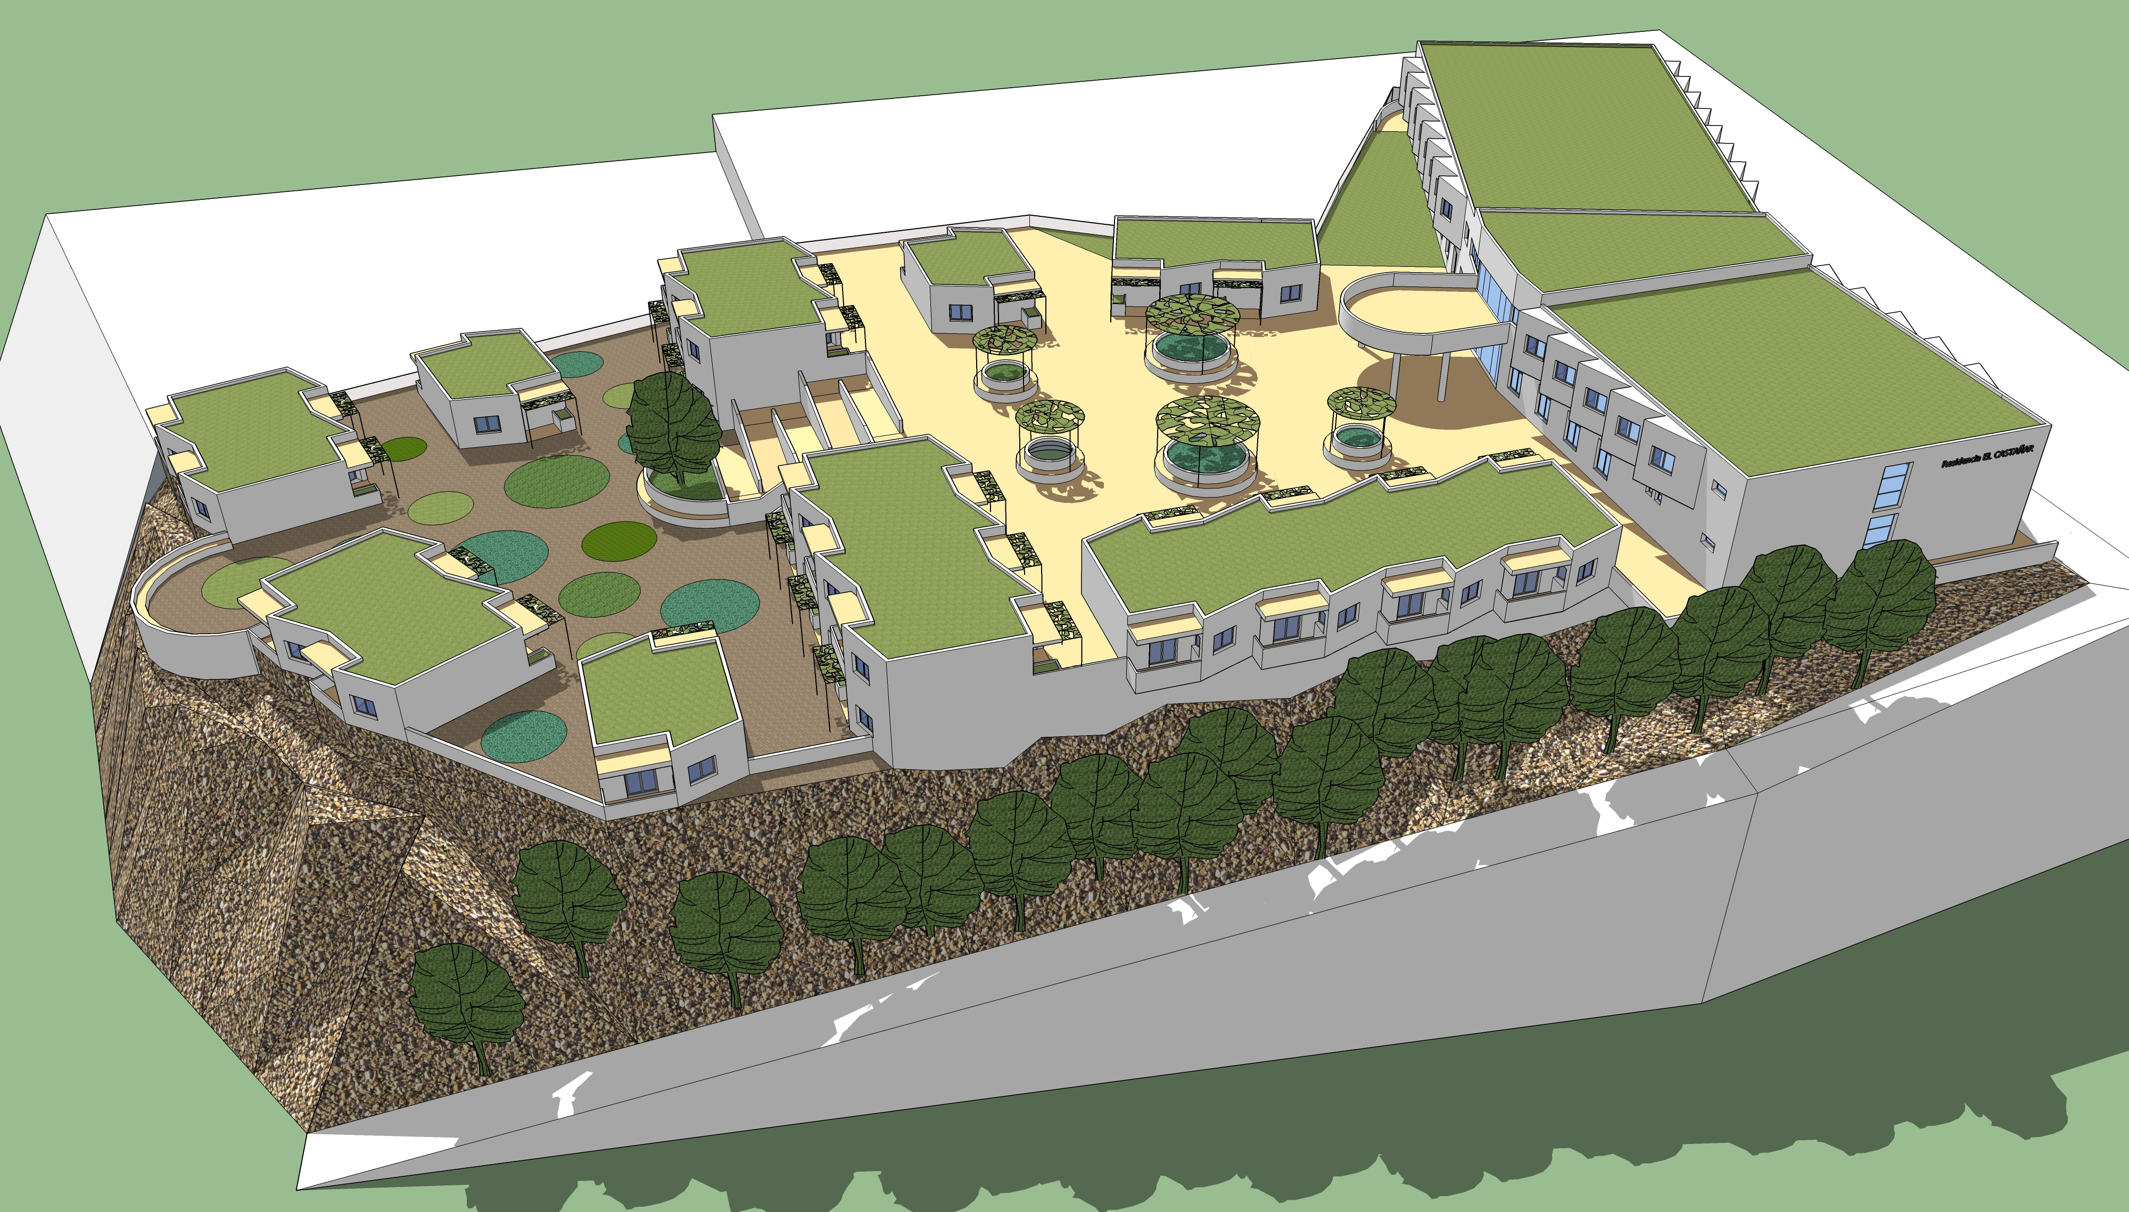
Centro Residencial y Sociosanitario “El Castañar”

Slide 4



Medida Tractora
CORRELACIÓNCON LA AGENDA URBANA ESPAÑOLA
OBJETIVO ESTRATÉGICO | OE2. EVITAR LA DISPERSIÓN URBANA Y REVITALIZAR LA CIUDAD EXISTENTE OE6. COHESIÓN SOCIAL E IGUALDAD DE OPORTUNIDADES OE8. GARANTIZAR EL ACCESO A LA VIVIENDA
OBJETIVO ESPECÍFICO | OE2.1 DEFINIR UN MODELO URBANO QUE FOMENTE LA COMPACIDAD, EL EQUILIBRIO URBANO Y LA DOTACIÓN DE SERVICIOS BÁSICOS OE6.2 BUSCAR LA IGUALDAD DE OPORTUNIDADES DESDE UNA PERSPECTIVA DE GÉNERO, EDAD Y CAPACIDAD OE8.2 GARANTIZAR EL ACCESO A LA VIVIENDA, ESPECIALMENTE DE LOS COLECTIVOS MÁS VULNERABLES
ALINEACIÓN CON METAS ODS
 | 1.4 Acceso a servicios básicos y recursos financieros |  | 10.2 Urbanización inclusiva y sostenible
CARACTERÍSTICAS IMPLEMENTACIÓN |  | PLAZO | ZONA DE IMPACTO
Planificación, ejecución, financiación |  | 3 Años | Alpujarra
ENTIDAD PROMOTORA |  | ENTIDADES VINCULADAS
Diputación de Granada |  | Ayuntamiento de Alpujarra de la Sierra
INDICADOR CUANTITATIVO |  | INDICADOR CUALITATIVO
Presupuesto destinado para las actuaciones 500000 €. |  | Se dispone de un plan o estrategia que lleva a cabo protocolos de detección temprana de la vulnerabilidad/exclusión social.

Slide 5
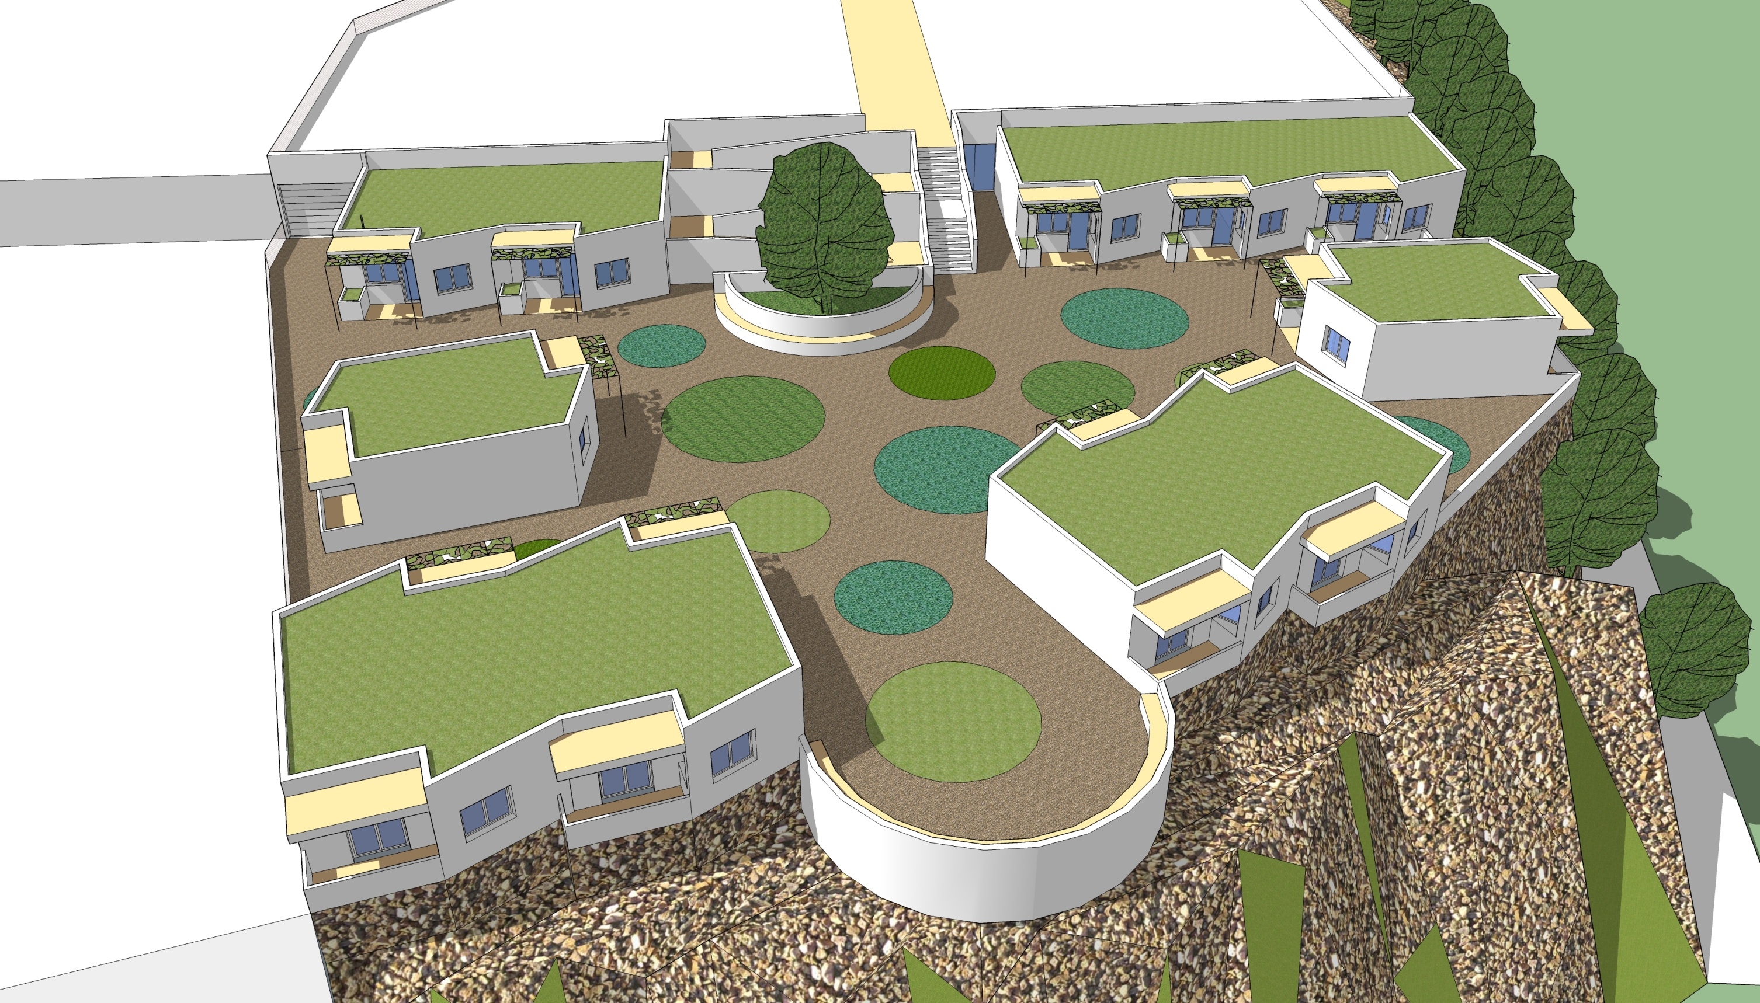

FASE 1-A
PROYECTO BÁSICO
DE LOS 11 PRIMEROS
ALOJAMIENTOS
Dentro del Complejo Sociosanitario se construirán los 11 primeros alojamientos que podrán funcionar de manera independiente como un primer paso para el resto del conjunto.

Slide 6
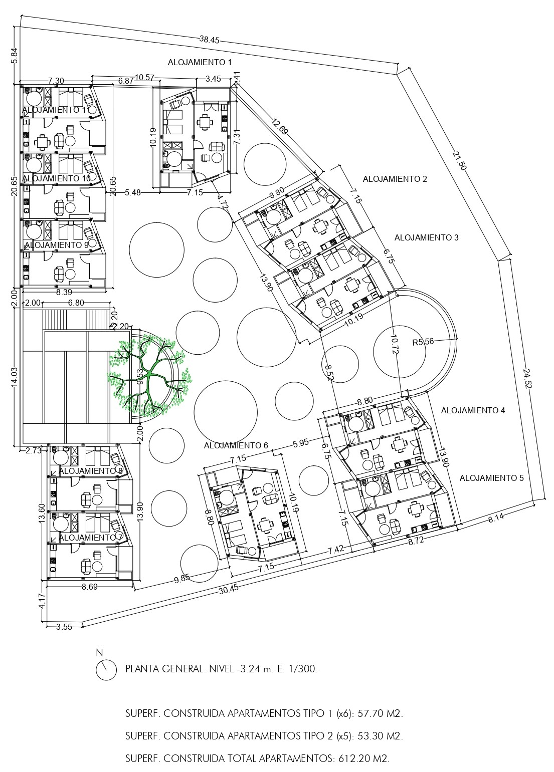
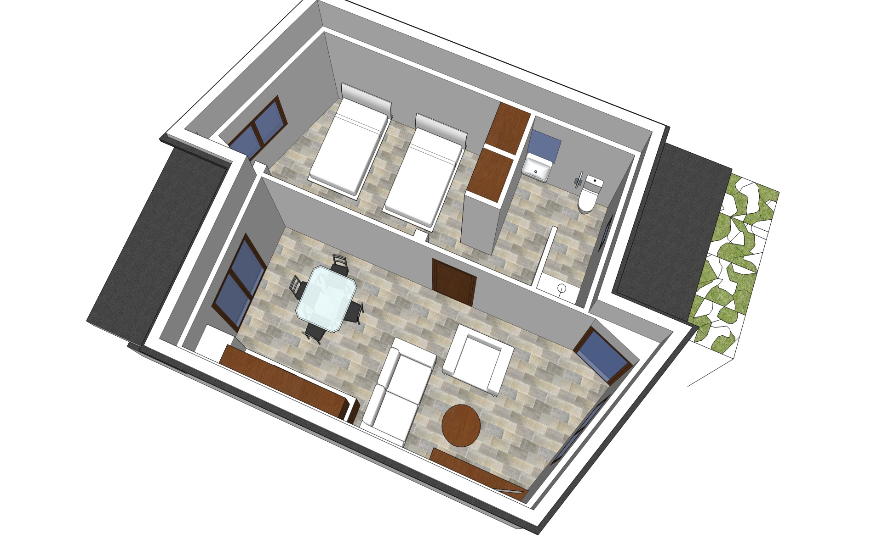
FASE 1-A
PROYECTO BÁSICO
DE LOS 11 PRIMEROS
ALOJAMIENTOS
La tipología es apartamento con zona de día (salón comedor-cocina) y zona de noche (dormitorio en suite con baño) además de un porche delantero y terraza trasera abiertos a las zonas comunes.

Slide 7
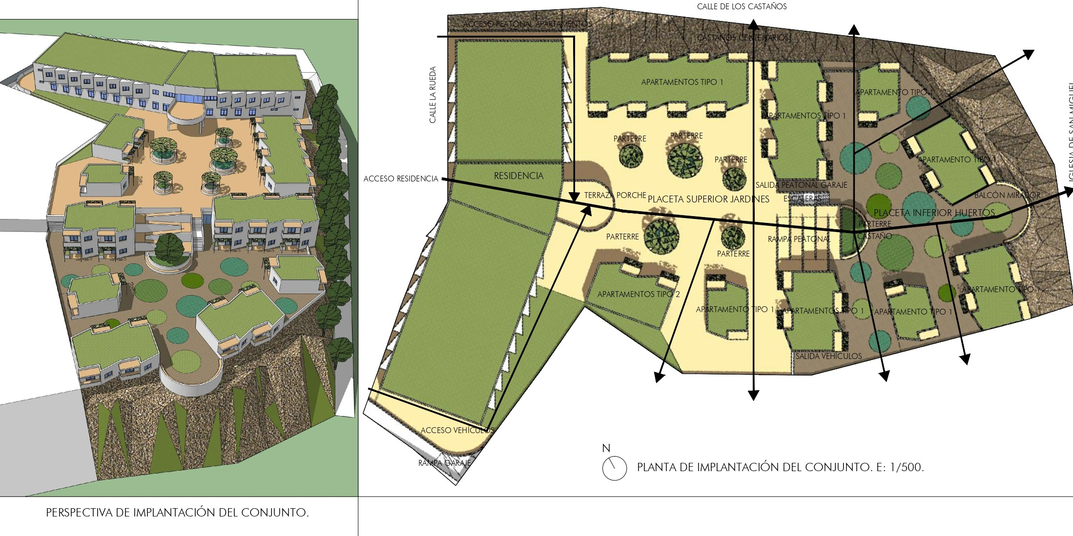
CONSTRUCCIÓN DEL CONJUNTO
OBJETIVO FINAL
El objetivo final será la construcción del Complejo completo para dar respuesta al envejecimiento de la población de la Alpujarra.

Slide 8
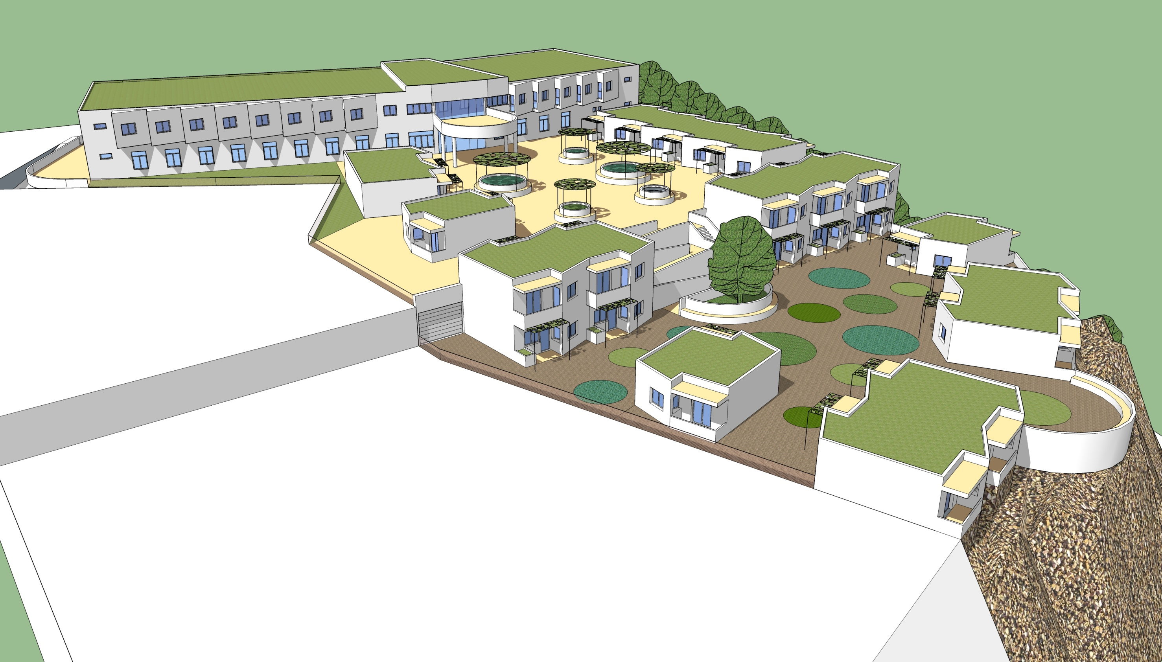
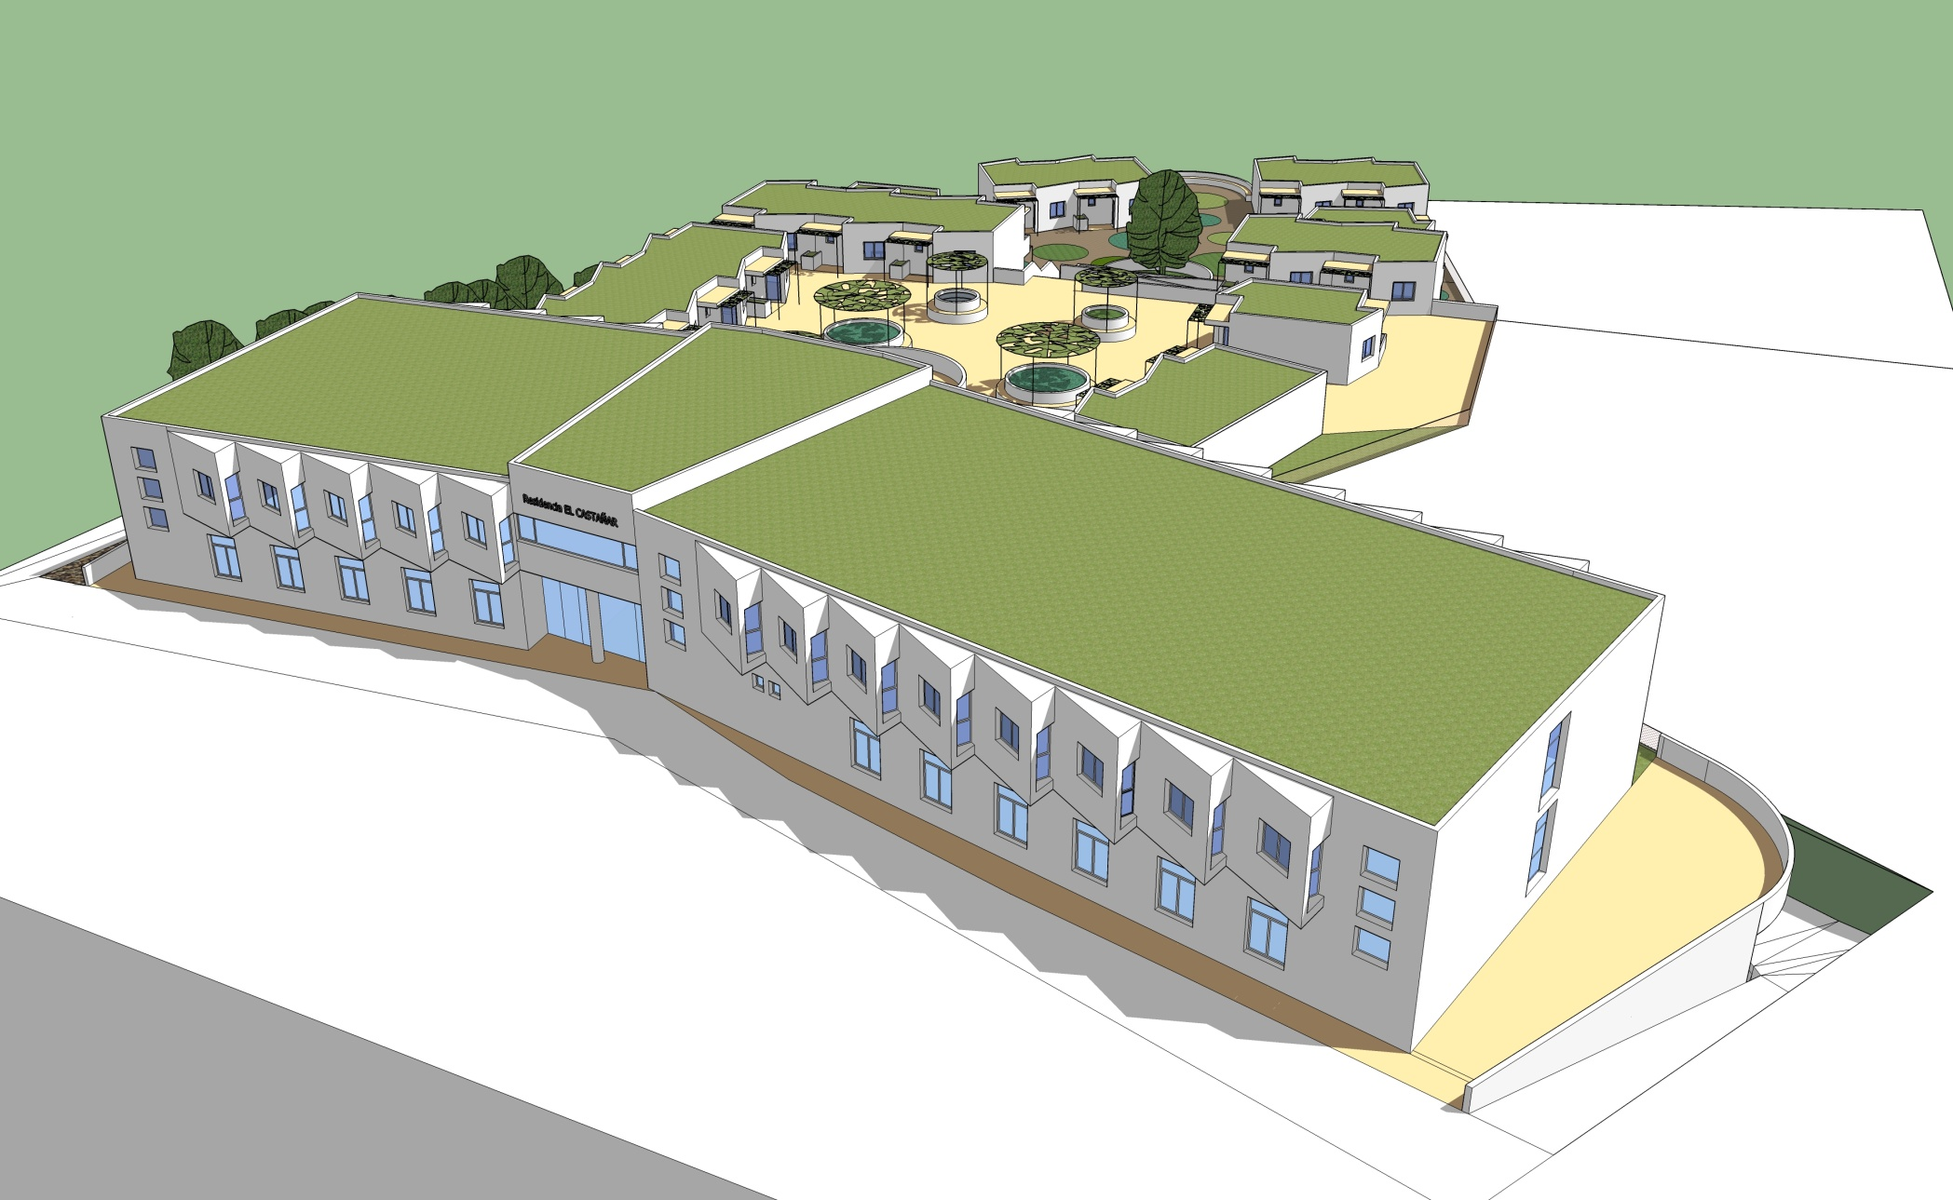
CONSTRUCCIÓN DEL CONJUNTO
OBJETIVO FINAL
El objetivo final será la construcción del Complejo completo para dar respuesta al envejecimiento de la población de la Alpujarra.
Los Alojamientos Independientes darán servicio a usuarios con un mayor grado de autonomía y que puedan vivir por sí mismos con una asistencia y apoyo más o menos limitados por parte de los cuidadores y empleados encargados del centro asistencial en sí. Se propone la implantación de 23 apartamentos individuales con capacidad para una pareja de usuarios cada uno de ellos.
El conjunto contará con un edificio de Residencia y Unidad de Estancia Diurna con una capacidad de 48 usuarios en régimen interno y 80 usuarios en régimen de estancia diurna. Dicho edificio contará con los servicios propios de este tipo de centros asistenciales, que además de las habitaciones (que se prevén dobles con aseo propio en un total de 24) consisten en una zona de control y administración, comedores y salas de estar, cocina, despensas, almacenes y lavandería-lencería, así como aseos y vestuarios para personal, zonas de descanso, dependencias sanitarias (enfermerías, consulta médica, psicólogo, trabajador social, etc.).
También se dará respuesta a la falta de aparcamiento público con acceso independiente desde la vía pública, para dar servicio tanto a los trabajadores, residentes y familiares, como a los habitantes y visitantes del pueblo de Mecina Bombarón con capacidad para 136 vehículos.

Slide 9


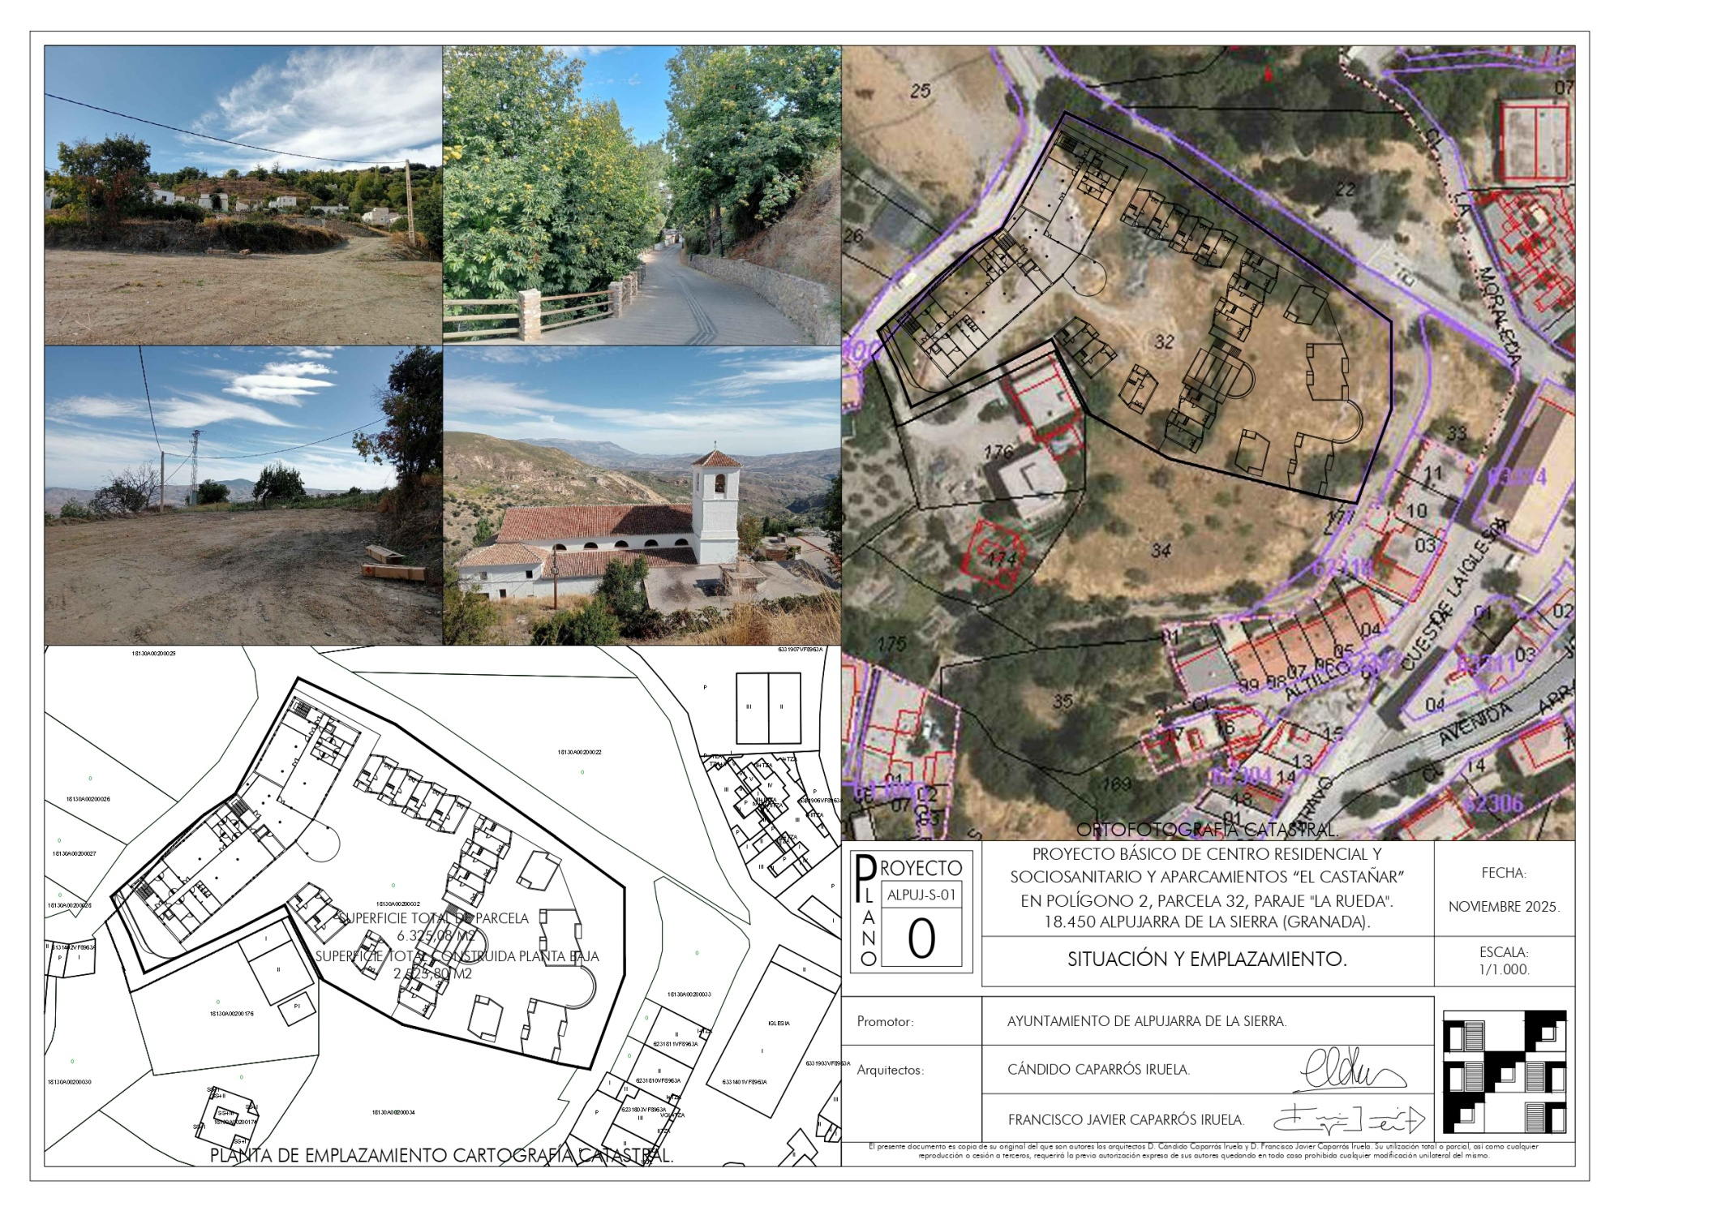
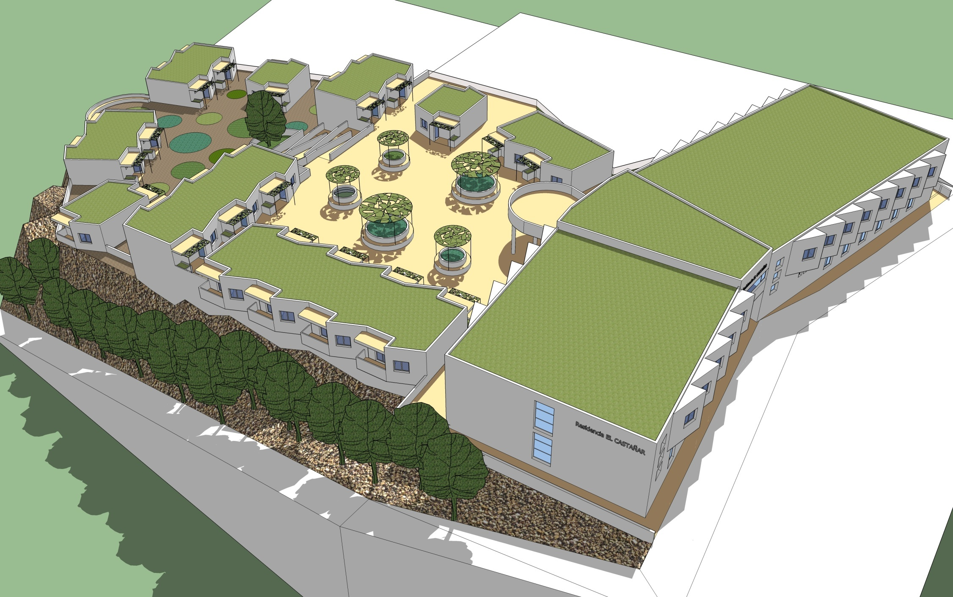
ESTADO DE EJECUCIÓN:
Se cuenta ya con PROYECTO BÁSICO DE CENTRO RESIDENCIAL Y SOCIOSANITARIO Y APARCAMIENTO “EL CASTAÑAR” EN ALPUJARRA DE LA SIERRA “EL PUEBLO LIBRO” y con ANEXO FASE 1-A PROYECTO BÁSICO DE LOS 11 PRIMEROS ALOJAMIENTOS INDEPENDIENTES TUTELADOS.

Slide 10
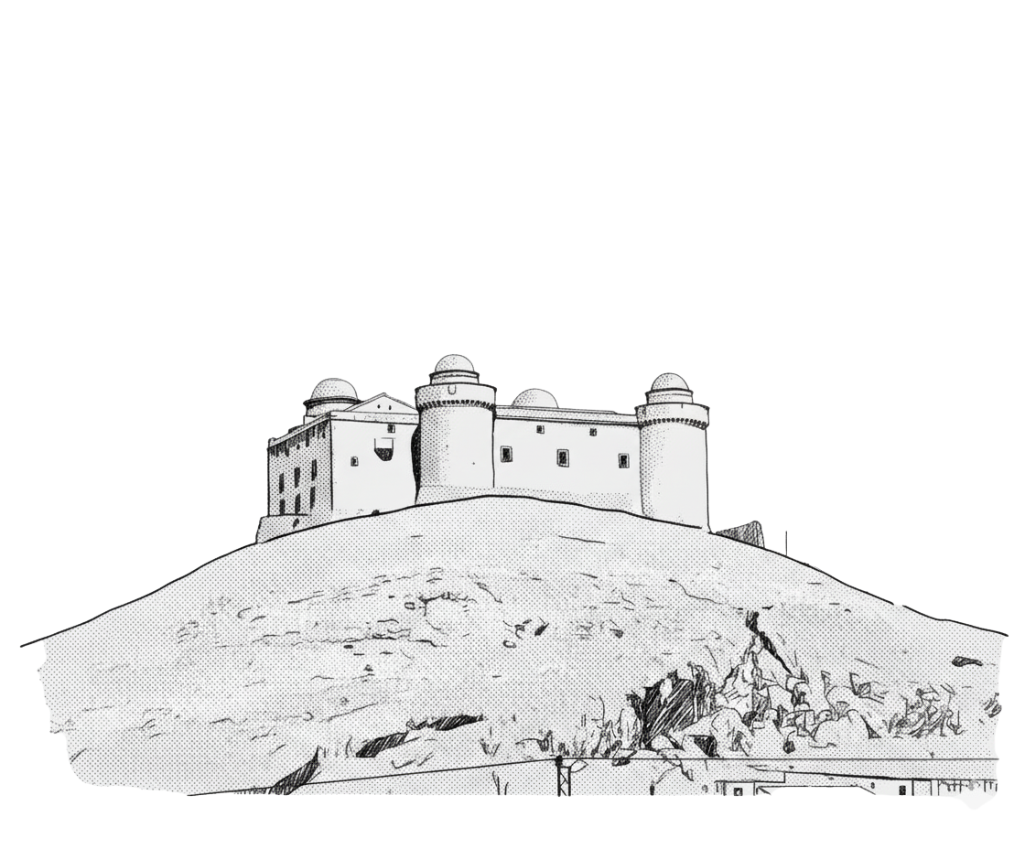
II JORNADA PROVINCIAL DE
AGENDAS URBANAS Y RURALES
La Calahorra (Granada)
26 de noviembre de 2025

